Slide 1
SSH整合开发

Slide 2
JavaEE中的bean
SpringMVC
  薄薄的web层，处理用户请求与返回过程中的事情
  具体业务处理交由业务层处理
  @Controller
Spring
  bean容器，可管理所有bean的生命周期和bean的依赖
  @Component
    @Service
    @Repository
    ...
JPA
  ORM映射
  DAO对象模式封装

Slide 3
SpringMVC
Controller
Spring
Service
JPA
Dao

Slide 4
整合的目标：
  集成SpringMVC+Spring+JPAHibernate开发java web应用
  利用SpringMVC处理用户的请求和响应
  利用Spring容器管理各类bean并处理业务和依赖
  利用JPA/hiberante提供数据服务

Slide 5
组件分层
  Web层（controller）：处理用户请求并予以响应，需要业务层bean提供业务支持
  业务层：为web层的controller方法提供业务方法支持，需要数据层bean提供数据支持
  数据库：为业务层bean的方法提供数据支持，需要提供sessionFactory来管理和使用映射对象

Slide 6
整合点——都往Spring中整
  SpringMVC与Spring天然整合
  JPA/Hibernate整合到Spring
    关键是entityManagerFactory
    将datasource和entityManagerFactory作为bean配置到Spring中
    在Dao中注入entityManagerFactory
    当Dao通过@Repository加入Spring容器

Slide 7
整合步骤
  在web中启动Spring容器
    配置监听器
  将所有业务bean通过注解部署到容器中
    包扫描
      Controller用@Controller注解
      Service用@Service和@Transactional注解
      Dao用@Repository注解
    Bean配置（datasource、 entityManagerFactory ）

Slide 8

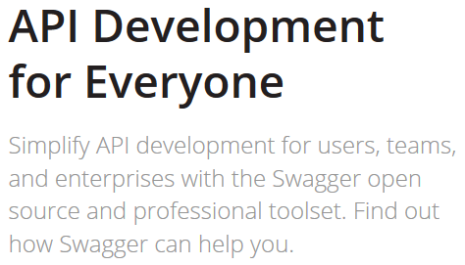
Swagger
Swagger 是一个规范和完整的框架，用于生成、描述、测试和可视化 RESTful 风格的 Web 服务。
接口的文档在线自动生成
功能测试
前后端开发人员联系的纽带

Slide 9
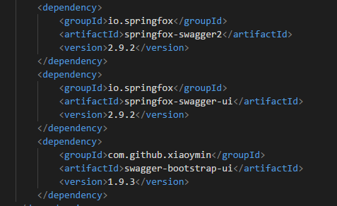

Swagger
Swagger配置
  Jar包依赖
  SpringMVC配置文件

Slide 10
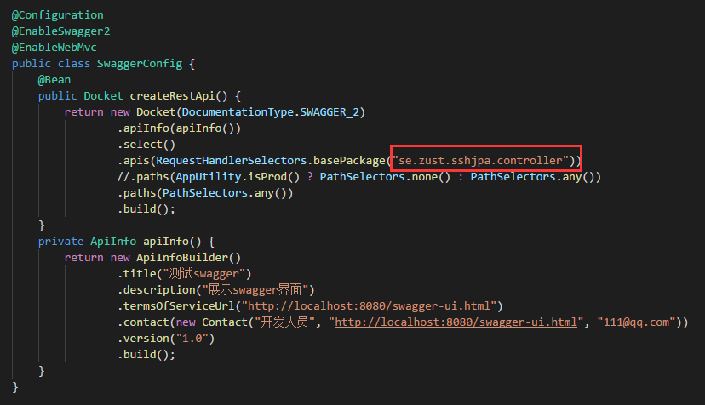
Swagger
Swagger配置
  Swagger配置类

Slide 11
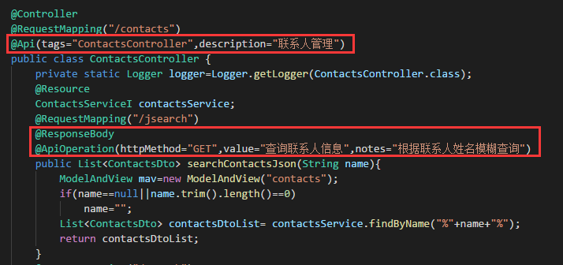
Swagger
Swagger配置
  Controller注解

Slide 12
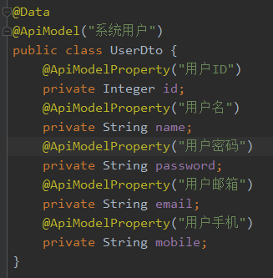
Swagger
Swagger配置
  Controller方法参数/返回值对象注解

Slide 13
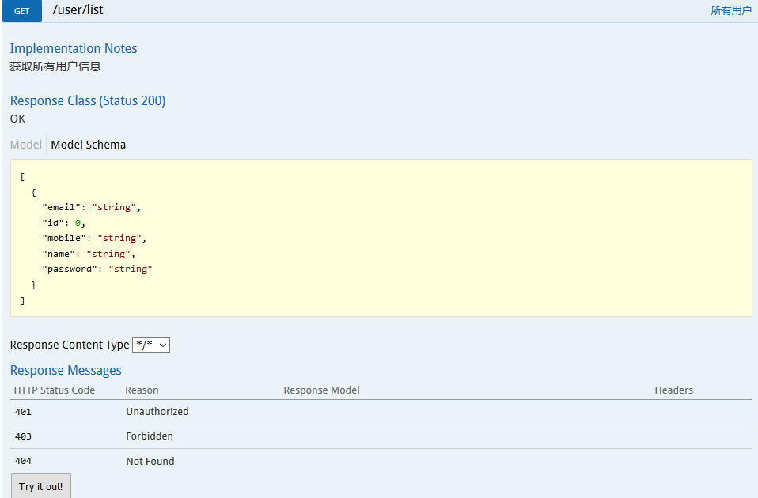
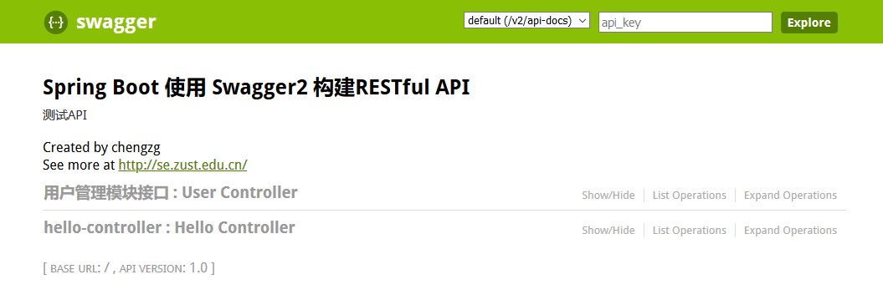
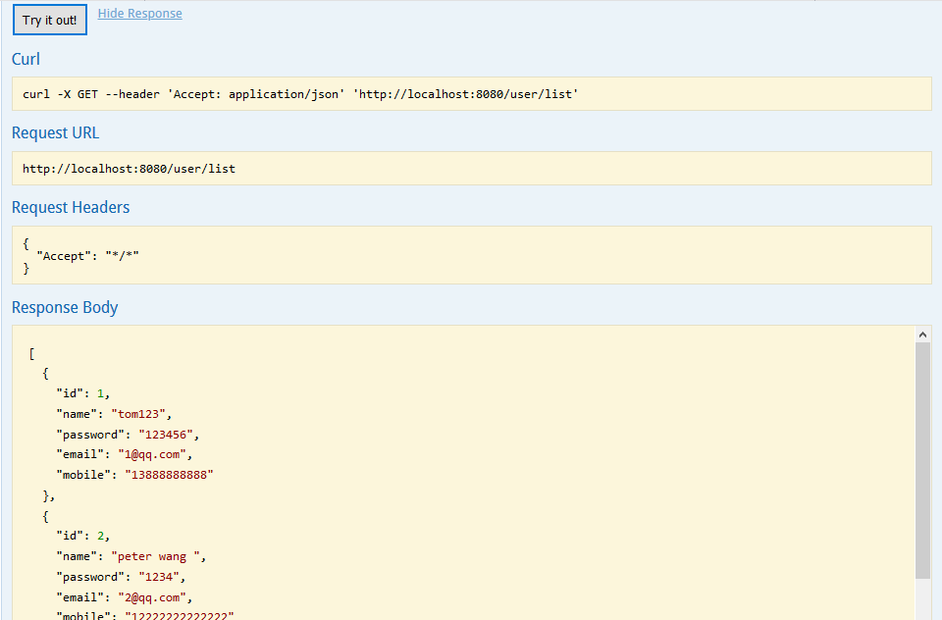
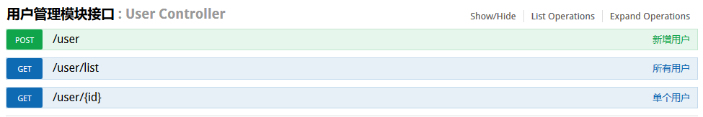
访问Swagger
运行主程序
访问http://localhost:8080/swagger-ui.html

Slide 14
SSH的java web项目中的容器
  spring的容器：由listener启动，为父容器
  SpringMVC容器：由dispatchservlet启动，为子容器
  spring mvc里在配置controller时，可以直接引用在spring中配置的service类；
  在web.xml配置中，要先配置spring的配置，然后配置spring mvc的配置，否则spring mvc的子容器无法使用父容器中的资源
  父容器中的bean不能引用子容器中的bean

Slide 15
两个容器
APPServer
SpringMVC
C1
C2
C3
Spring
S1
S2
S3
Web
D1
D1
D1
Web
Web

Slide 16
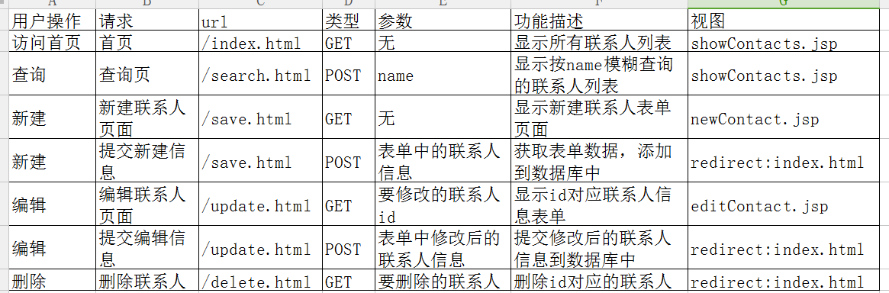
整合示例——联系人管理

Slide 17
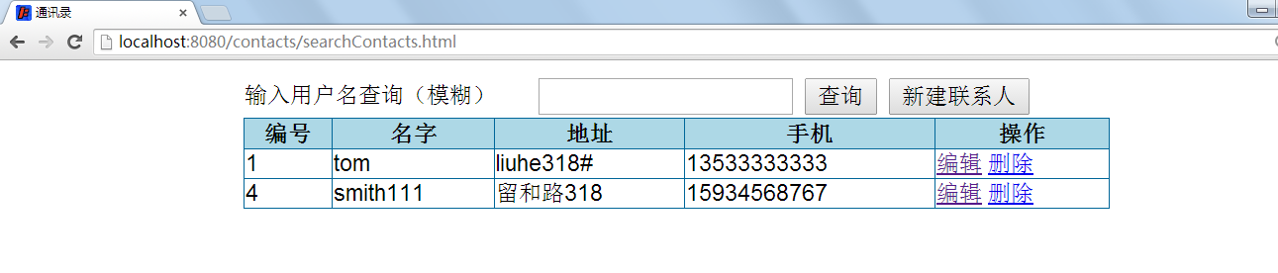

Slide 18
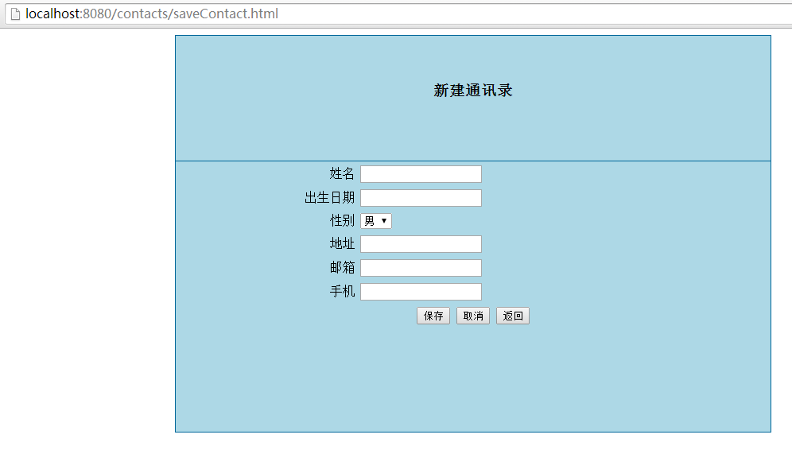

Slide 19
